Slide 1
Grafi in omrežja Python in NetworkX
Nina Šetar
Fakulteta za matematiko in fiziko
2016/2017

Slide 2
Električno omrežje
http://news.cision.com/kiwi-power/i/grid-power-hi-res,c1305933

Slide 3
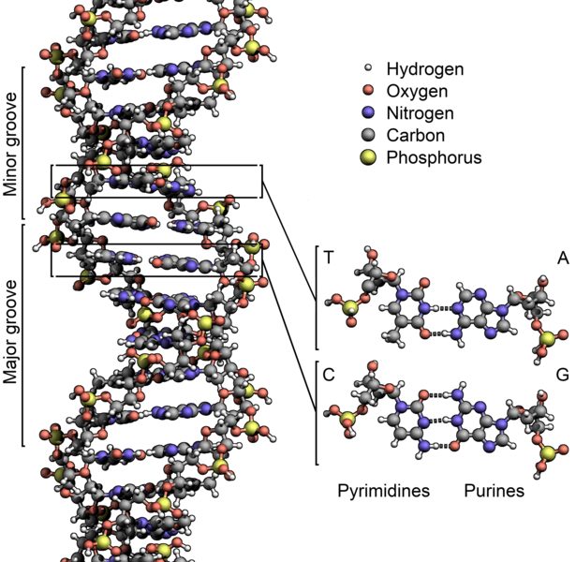
DNK
https://en.wikipedia.org/wiki/DNA

Slide 4
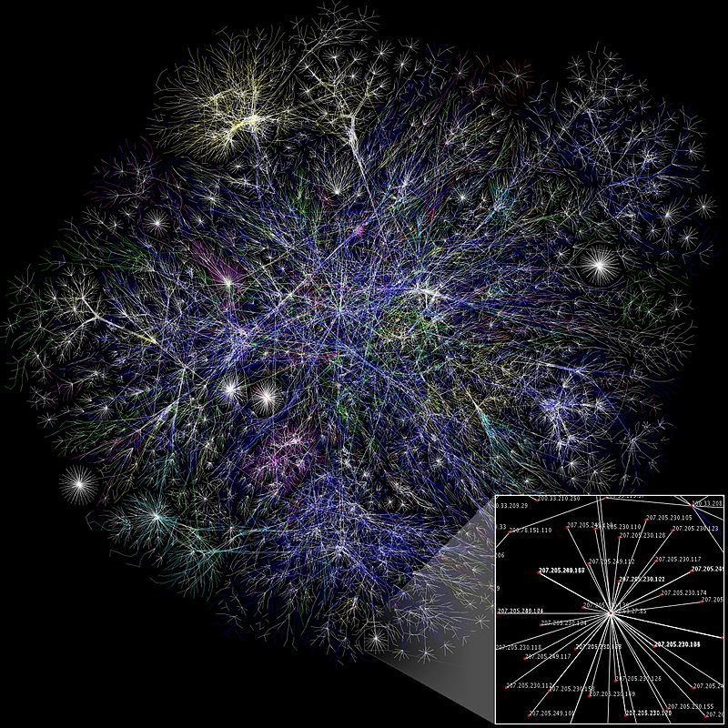
Internetna mreža
https://en.wikipedia.org/wiki/Internet_backbone

Slide 5
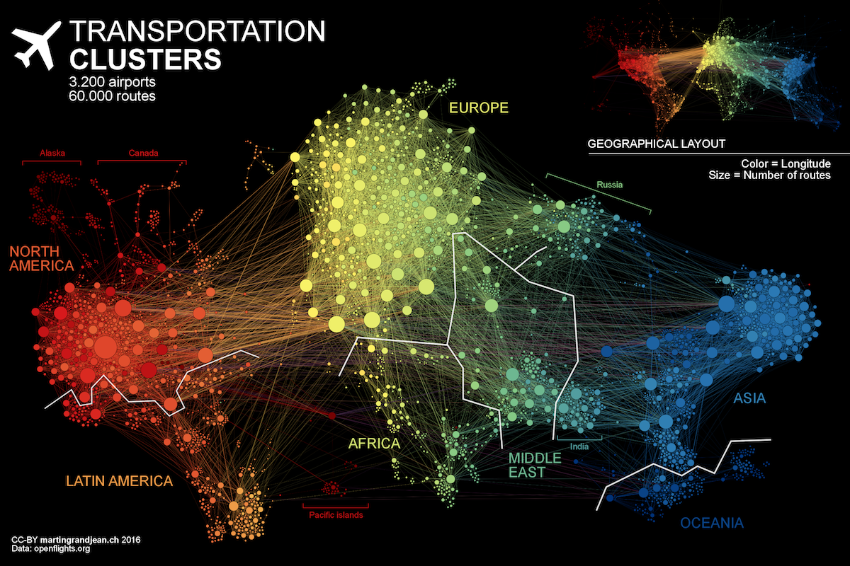
Letalski promet
http://www.martingrandjean.ch/connected-world-air-traffic-network/

Slide 6
$$G=(V, E)$$
Nusmerjen graf,
Neurejeni pari
$\left\{a,b\right\}=\{b,a\}$
Usmerjen graf,
Urejeni pari
$(a,b)≠(b,a)$
https://sl.wikipedia.org/wiki/Teorija_grafov
Enostavni neoznačeni graf 51-tih slovenskih mest od 73-tih, povezanih z železnico. Graf ni drevo, saj ima dva cikla. Graf zaradi omejitve povezave mest ne vsebuje vseh prog
(vir: Slovenske železnice)

Slide 7
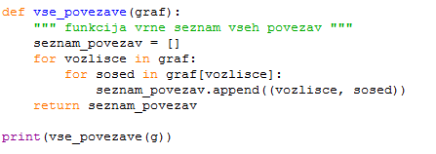
Predstavitev grafa v slovarjem

Slide 8
Kaj pa predstavitev z razredom? Kakšne metode potrebujemo?
Vstavljanje
dodaj_vozlišče
dodaj_povezavo
Odstranjevanje
odstrani_vozlišče
odstrani_povezavo
Iskanje
vsebuje_vozlišče
sosedi

Slide 9
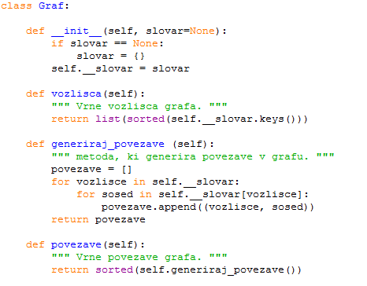
class Graf:
__init__
Slovar
Vozlišča
Slovar.keys()
Povezave
Slovar.values()

Slide 10
Vstavljanje vozlišč
dodaj_vozlišče(voz)
Potreben pogoj da lahko vstavimo vozlišče voz je, da vozlišča voz, ki ga želimo vstaviti, še ni v grafu oz. slovarju

Slide 11
Vstavljanje povezav
Dodaj_povezavo(v1, v2)
Potreben pogoj da lahko vstavimo povezavo {v1, v2} je, da oba vozlišča že obstajata v grafu oz. slovarju

Slide 12
Odstranjevanje vozlišč
odstrani_vozlišče(voz)
Potreben pogoj da lahko odstranimo vozlišče voz je, da odstranimo tudi vse njegove povezave v grafu oz. slovarju

Slide 13
Odstranjevanje povezav
odstrani_povezavo(v1, v2)
Enostavno. Iz obeh vozlišč odstranimo primerno povezavo

Slide 14
Kako izvedeti če vozlišče je v grafu?
Vsebuje_vozlišče(voz)
Je vozlišče voz med ključi?

Slide 15
Katere sosede ima vozlišče?
Sosedi(voz)
Vrnemo vse povezave od vozlišča voz

Slide 16
Sestava grafa s pomočjo razreda

Slide 17
Odstrani povezavo in odstrani vozlišče

Slide 18
Slika grafa pred odstranjevanjem

Slide 19
NetworkX
Knjižnjica, ki je v celoti napisana v programskem jeziku Python
Njene metode so zelo hitre
Dobra podpora dokumentacija na internetu:
https://networkx.github.io/
Vozlišča lahko predstavljajo „bilokateri“ objekti
razred Graph je predstavljen s seznamom sosednosti in implementiran s slovarjem, pravzaprav s slovarjem slovarjev
ta struktura omoga hitro množenje, deljenje, iskanje vozlišč in sosedov

Slide 20
Graf
Graf je v knjižnjici NetworkX razdeljen v štiri glavne razrede:
G = nx.Graph()
G = nx.DiDgraph()
G = nx.MulitGraph()
G = nx.MulitDiGraph()

Slide 21
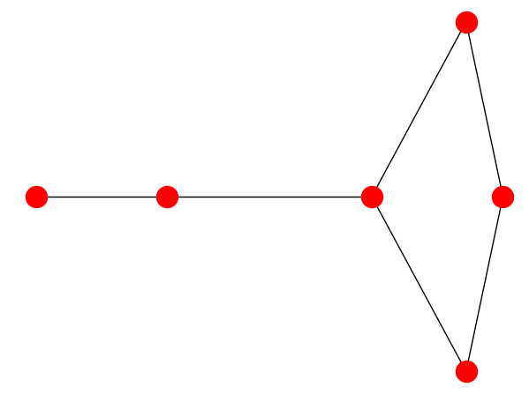
Vizualizacija - neusmerjen graf

Slide 22
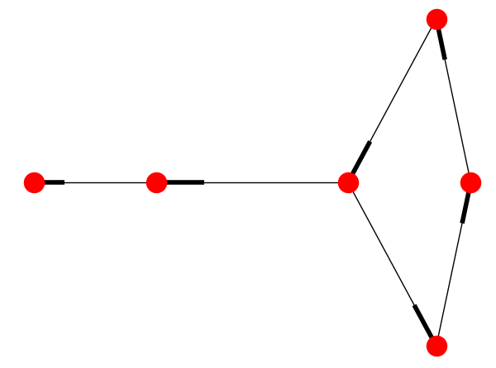
Vizualizacija – usmerjen graf

Slide 23
In še brez vozlov

Slide 24
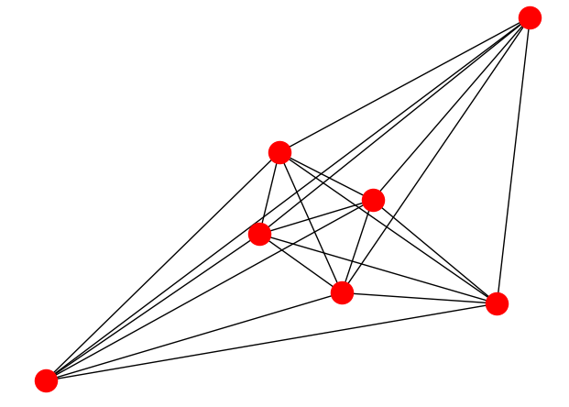
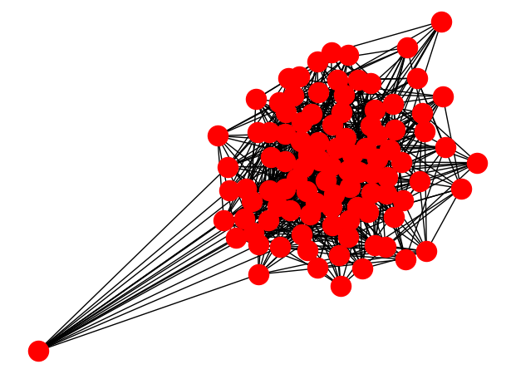
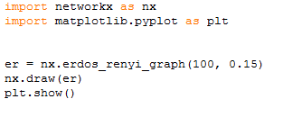
Vgrajeni grafi

Slide 25
Primer 1 – manjše socialno omrežje - osnovni načrt
Omrežje oseb zgradimo s pomočjo slovarja
Graf sestavimo s knjižnico NetworkX
Graf prikažemo s knjižnico Matplotlib

Slide 26
https://hipolabs.com/en/blog/network-analysis-fundamentals/

Slide 29
Primer 2 – večje socialno omrežje
Na spletni strani https://snap.stanford.edu/data/ dobimo podatke za večja omrežja. Izberemo podatke ki jih želimo obdelovati. V tem primeru bodo prikazani podatki Facebook omrežja, ki jih najdemo na: https://snap.stanford.edu/data/egonets-Facebook.html
Za branje robov potrebujemo datoteko facebook_combined.txt
Knjižnice, ki jih potrebujemo
Matplotlib
NetworkX

Slide 30
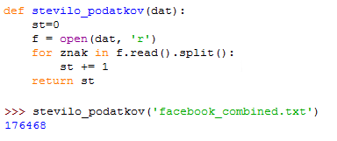
Osnovne informacije
Tukaj je nakaj osnovnih informacij o datoteki
Število vozlišč: 4039
Število povezav: 88234
Povprečna stopnja vozlišča: 43.6910

Slide 31
Datoteko preberemo s funkcijo nx.read_edgelist(datoteka)
Podatke natisnemo s funkcijo nx.info(graf)
Podatki se pojavijo takoj!

Slide 32
Nadaljujemo z risanjem grafa
Po dobri minuti, dobimo graf...

Slide 34
Algoritem za odkrivanje skupnosti
Poglejmo malo globje. Seznam prijateljev od neke osebe. Ti prijatelji po vsej verjetnosti prihajajo iz drugačnih okolij, npr. sošolci, sodelavci, družina ali prijatelji. Ta okolja si lahko predstavljamo kot različne skupnosti. Zanima nas, če lahko te skupnosti poiščemo in prikažemo v socialnem omrežju?
Python: knjižnica za odkrivanje skupnosti
python-louvain-0.3.tar.gz : Louvainov algoritem
Metoda je preprosta in lahko za implementacijo
Za zelo velika omrežja (do 100 milijonov vozlišč in milijardo povezav)
Metoda razkrije:
Hierarhijo v skupnosti
Odkrivanje pod-skupnosti, pod-pod-skupnosti, itd
Kako?
1.) maksimizira povezave v skupnosti, minimizira povezave med skupnostmi
2.) Za vozlišča ki spadajo v skupnost, zgradi novo omrežje

Slide 35
Funkcija in klic funkcije
Uporabimo isti graf kot prej

Slide 37
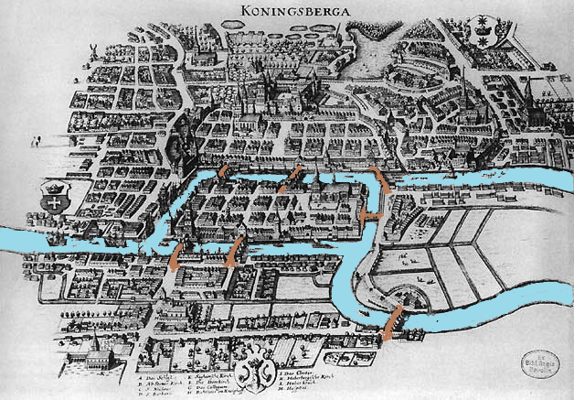
Izvor grafa
Izvira iz Prusije, Künigsberga, 18.stoletja. Reka Pregel je tekla skozi mesto in ga razdelila na štiri dele, ki so bili povezani s sedmimi mostovi. Prebivalci so spraševali če je možen sprehod po mestu, tak, da bi obiskali vsa območja v mestu in bi pri tem na vsak most stopili le enkrat? Sprehod se mora začeti in končati v isti točki. Leonhard Euler je ta problem rešil 1735 s tem da je dokazal da to ni možno. Trdil je, da je izbira poti v vsakem območju irelevantna in da edino kar šteje je vrstni red, kako so mostovi prečkani. Formuliral je problem tako, da je eliminiral vsa nepotrebna dejstva in se fokusiral na območja in mostove, ki jih povezujejo. Tako je dal temelje teoriji grafov. Če vidimo območja kot vozlišča in mostove kot robove, smo problem zmanjšali na graf
https://margaritamayoralvilla.wordpress.com/2013/04/15/leonhard-euler-and-the-seven-bridges-of-konigsberg-the-beginning-of-graph-theory/

Slide 38
https://networkx.github.io/
https://pypi.python.org/pypi/python-louvain
https://networkx.github.io/documentation/networkx-1.10/tutorial/tutorial.html
http://www.python-course.eu/graphs_python.php
http://www.bogotobogo.com/python/python_graph_data_structures.php
https://blog.dominodatalab.com/social-network-analysis-with-networkx/
Kozak, Podatkovne strukture in algoritmi

